Slide 1
ГККП «Индустриально-технический колледж, город Степногорск» Специальность: 1402000 «Техническая эксплуатация дорожно-строительных машин (по видам)» 2 курс, группа 2МЭ-18 Мастер производственного обучения Раицкая О.Ю.
Механизм реверса и поворота экскаватора с гидравлическим приводом. Опорно – поворотное устройство

Slide 2
Механизм поворота

Slide 3
Гидравлический мотор

Slide 4
Механизм реверса
Механизм реверса - предназначен для изменения направления вращения ведомого вала при неизменном направлении вращения ведущего вала.
Наиболее распространен механизм реверса, состоящий из трех конических шестерен, управляемый двумя фрикционными муфтами любого типа.
Включают фрикционы пневматическими цилиндрами, укрепленными на резьбе на концах вала и вращающимися вместе с ним.
При поступлении воздуха под давлением в полость цилиндра, поршень передает усилие на шток, проходящий в осевом сверлении вала.

Slide 5
Механизмы поворота платформы
Механизмы поворота платформы имеют многороликовое опорно – поворотное устройство с внутренним и наружным зубчатыми зацеплениями.
Движение валу механизма поворота установленному на подшипниках передается от приводной шестерни через кулачковую муфту.
При этом шестерня закрепленная на шлицах консольной части вала обкатывается по венцу, поворачивая катящуюся на роликах раму вокруг центральной цапфы.
При изменении направления вращения вала, рама поворотной платформы поворачивается в обратном направлении.

Slide 6
Опорно – поворотное устройство
Опорно – поворотное устройство предназначено для передачи нагрузки от поворотной платформы к раме ходового устройства экскаватора и дает возможность поворотной платформе свободно вращаться относительно ходового устройства.
На универсальных полноповоротных экскаваторах применяли опорно – поворотные устройства двух типов:
многороликовое
малороликовое

Slide 7
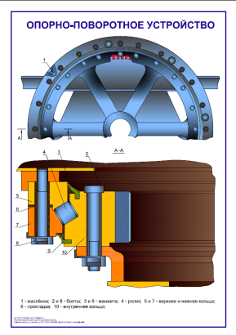
Опорно – поворотное устройство

Slide 8
Поворотная платформа
Поворотная платформа экскаватора совершает вокруг вертикальной оси полный оборот в обе стороны.
Для свободного вращения и передачи давления на ходовую раму, используется специальное опорно – поворотное устройство.
Опорно – поворотное устройство выполняет важную роль, кроме вертикальных нагрузок от собственной массы платформы с механизмами, оно воспринимает также горизонтальные усилия от действия ветра, т.е. динамические нагрузки (толчки и удары) возникающие в момент копания и стремящиеся оторвать устройство и опрокинуть платформу.

